Slide 1
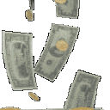
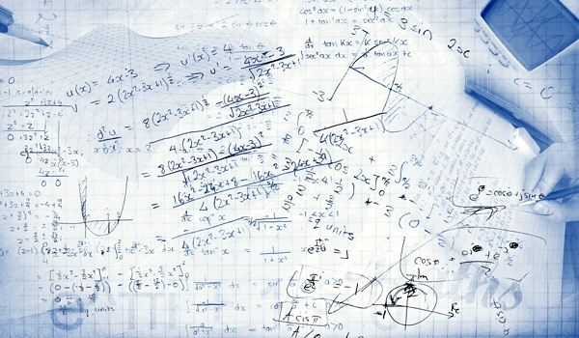
МАОУ «СОШ № 40» г. Перми
Биржевые игры
учитель математики
Старкова Ольга Павловна
Март, 2012 г.

Slide 2
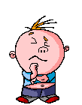
Вспоминай.
Думай.
Рассуждай.
"Один ум - хорошо,
а пять - лучше!"

Slide 3
Правила игры
Стартовый капитал каждой команды –1000 евро
Ваша задача увеличить свой стартовый капитал за счет решения математических задач
Командам предлагается по очереди выбирать себе задания, каждое задание имеет определенную стоимость

Slide 4
Если команда дает правильный ответ, то ее капитал увеличивается на стоимость задания
Если команда дает неправильный ответ, то:
а) капитал уменьшается на 100% стоимости задания, если другая команда дает правильный ответ;
б) капитал уменьшится на 50%, если и другая команда не сможет дать правильный ответ
Игра считается оконченной, если одна из команд обанкротилась или закончились все задания
Победителем считается та команда, в чьем банке будет накоплен больший капитал по окончании игры

Slide 5
Линии и фигуры | Семь раз отмерь – один раз отрежь | Числа вокруг нас | Расшифруй | Ученые-математики | Смекай, решай, отгадывай
10 | 10 | 10 | 10 | 10 | 10
20 | 20 | 20 | 20 | 20 | 20
30 | 30 | 30 | 30 | 30 | 30
40 | 40 | 40 | 40 | 40 | 40
50 | 50 | 50 | 50 | 50 | 50

Slide 6
Какая фигура получится
из 2-х равносторонних
треугольников?
ромб

Slide 7
В древности такого термина не было. Его ввел в 17 веке французский математик Франсуа Виет, в переводе с латинского он означает «спица колеса». Что это?
радиус

Slide 8
Название этого четырехугольника
происходит от греческого слова,
в переводе на русский означающее
«столик», от него так же произошло слово – «трапеза».
трапеция

Slide 9
Термин греческого происхождения, означающий в древности вращающееся тело – веретено, юлу. О какой фигуре идет речь?
ромб

Slide 10
Это название происходит от двух латинских слов «дважды» и «секу», буквально «рассекающиеся на две части». О чем идет речь?
биссектриса

Slide 11
Сравните 49³ и 7⁶
равны

Slide 12
Найдите значение выражения:
1

Slide 13
Найдите корни уравнения:
корней нет

Slide 14
B магазине проходит акция: покупая 2 шоколадки по цене 25 рублей за штуку, покупатель третью получает в подарок. Сколько шоколадок можно купить на 300 рублей?
36 штук

Slide 15
Коля печет пирожки и продает их на рынке. В первый день он продал 100 пирожков по цене 1 рубль за пирожок. На следующий день он снизил цену на 10% и продал 110 пирожков. В какой день он заработал больше пирожков?
в первый

Slide 16
Какие сто букв останавливают движение транспорта?
STOP

Slide 17
В 12-этажном доме есть лифт. На первом этаже живет всего 2 человека, от этажа к этажу количество жильцов увеличивается вдвое. Какая кнопка в лифте этого дома нажимается чаще других?
1

Slide 21
Что здесь зашифровано?
ог
Л
налог

Slide 22
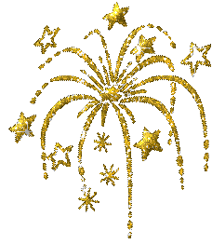
Что здесь зашифровано?
, ,
В
С
валюта

Slide 23
Что здесь зашифровано?
,
,,,,
,,,,,
B
торговля

Slide 24
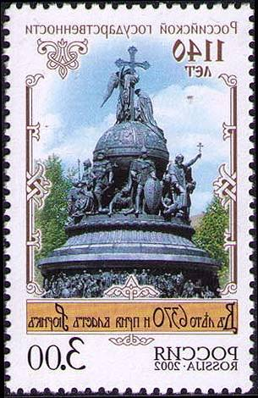
Что здесь зашифровано?
,
и
г
Е
А
К
маркетинг

Slide 25
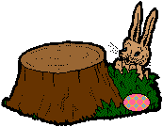
Что здесь зашифровано?
И
ди
,
д
д
‘
дивиденд

Slide 26
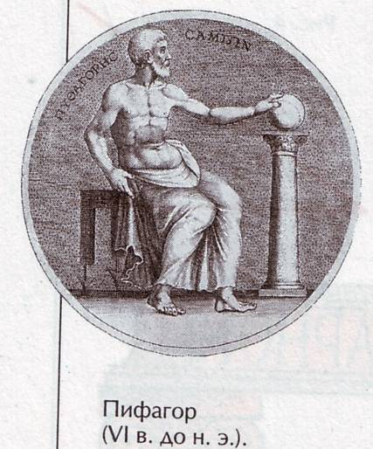
Этот ученый покинул свой родной город Самос, много путешествовал, занимался математикой, создал свою школу, первым разделил числа на четные и нечетные, простые и составные, доказал теорему, которая стала называться его именем. Как звали этого ученого?

Slide 27
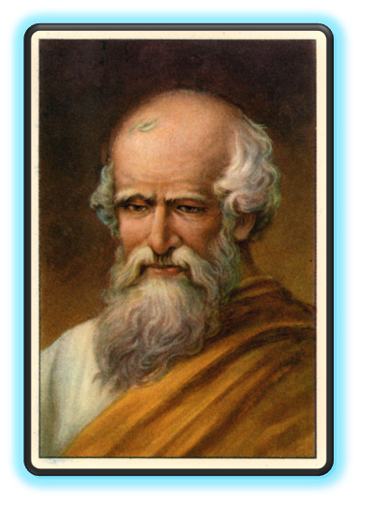
Восклицание «Эврика!» знаменующее торжество разума, подарил этот великий ученый. Он родился более 20 веков назад. «Он заложил первоосновы почти всех открытий, развитием которых мы гордимся сегодня». На надгробном памятнике этого ученого изображен шар и описанный около него цилиндр. Кто это?
Архимед

Slide 28
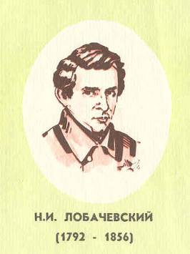
Какой ученый создал свою «звездную» геометрию, не включив в нее V постулат Евклида? Кто этот ученый?

Slide 29
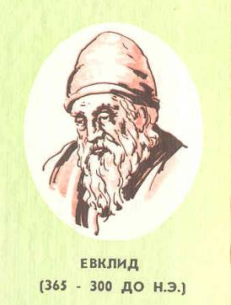
Труды этого математика были почти единственным руководством по одному из разделов математики в школе. Он самоотверженно любил науку и никогда не допускал неискренности. Однажды царь обратился к нему с вопросом, нет ли более краткого пути для познания его трудов. На это он гордо ответил, что «в математике нет царской дороги». Его трактат «Начала» издавался наибольшее число раз. Кто этот математик?

Slide 30
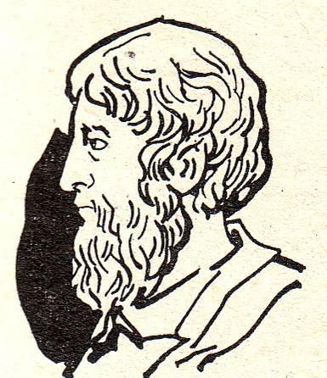
Древнегреческий математик, сделал следующие открытия: доказал равенство вертикальных углов, равенство углов при основании равнобедренного треугольника, научился делить отрезок на п частей. Кто этот ученый?
Фалес Милетский

Slide 31
Чему равно
произведение всех цифр?
0

Slide 32
На столе лежали конфеты в кучке. Две матери, две дочери, да бабушка с внучкой взяли конфеты по одной штучке, и не стало кучки. Сколько конфет было в кучке?
3

Slide 33
На столе лежат две монеты,
в сумме они дают 3 рубля.
Одна из них - не 1 рубль.
Какие это монеты?
1 И 2 рубля

Slide 34
В ящике 10 шаров – белые и чёрные. Какое количество чёрных шаров в ящике, если вытащив любые 2 шара, среди них обязательно увидим хотя бы 1 чёрный?
9

Slide 35
Физик, устав, лег спать в 10 часов вечера, предварительно он завел будильник на 12 часов следующего дня. Сколько часов он спал физик.
2

Slide 36
Используя все девять цифр и 0
( каждую из которых можно применить только один раз),
запишите возможно меньшее число.
1023456789

Slide 37
Спасибо
за игру

